Slide 1
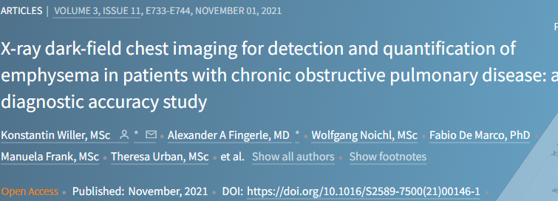
Федеральное государственное бюджетное образовательное учреждение высшего образования "Красноярский государственный медицинский университет имени профессора В.Ф. Войно-Ясенецкого" Министерства здравоохранения Российской Федерации Кафедра лучевой диагностики ИПО Темнопольная рентгенография грудной клетки как метод выявления и количественной оценки эмфиземы у пациентов с ХОБЛ.
Выполнил:
ординатор 2 года
специальности Рентгенология
Аксенов В.В.

Slide 2
Введение
Несмотря на огромный технологический прогресс в области диагностической визуализации, оценка микроструктурных изменений в легких остается сложной задачей в клинической практике.
Рентгеновское изображение в темном поле было получено в лабораторных условиях в 2008 году; этот метод предоставляет дополнительную визуальную информацию о микроструктуре легких.
В отличие от обычной рентгеновской визуализации, контраст темного поля связан с когерентным малоугловым рассеянием рентгеновских лучей на микроскопических структурах внутри исследуемого объекта

Slide 3
ХОБЛ
Хроническая обструктивная болезнь легких (ХОБЛ) вызывается хроническим воспалением легочной ткани и проявляется необратимым обструктивным процессом бронхов.
Эмфизема легких является одним из появлений ХОБЛ и характеризуется повышением пневматизации легочной ткани

Slide 4
Ограничение методов КТ и классической рентгенографии при ХОБЛ
Применение КТ ОГП ограничена из-за высокой лучевой нагрузки около 7 мЗв, что особенно важно при динамическом наблюдении за состоянием пациента
Рентгенография ОГП обычно является первым диагностическим инструментом, используемым при оценке состояния легких пациента, Применяемая доза облучения сравнительно низка около 0,02 мЗв для одного изображения, однако этот метод имеет низкую чувствительность для выявления эмфиземы.

Slide 5
Методы
В этом исследовании была разработана и построена новая система рентгенографии грудной клетки в темном поле (Мюнхенский технический университет, Мюнхен, Германия), которая также способна одновременно получать обычную рентгенограмму грудной клетки (7 с, 0,035 мЗв).
Для пациентов с эмфиземой легких на разных стадиях заболевания рентгеновские изображения в темном поле и КТ-изображения были получены и визуально оценены пятью рентгенологами.

Slide 6
Конструкция
Конструкция системы основана на стандартных медицинских компонентах, таких как источник рентгеновского излучения, коллиматор и плоскопанельный детектор, которые объединены с трехрешеточным рентгеновским интерферометром Тальбота-Лау.
На обычном изображении легкие кажутся рентгенопрозрачными, в первую очередь из-за высокого содержания в них воздуха. В отличие от этого на темнопольном изображении получается отчетливый и однородный сигнал от легочной ткани.
Эффективная доза облучения составила 0,035 мЗв

Slide 7
Схема демонстрационной рентгеновской системы в темном поле (A) и примеры необработанных данных детектора (B), полученные обычные рентгенограммы грудной клетки (C) и рентгенограммы грудной клетки в темном поле (D).

Slide 8
Оценочные шкалы
Для классификации степени тяжести ХОБЛ была использована шкала GOLD
Для оценки эмфизематозного поражения при КТ визуализации использовалась классификационная схема общества Флейшнера
Для оценки эмфизематозного поражения при темнопольной рентгенографии применялась шкала Лайкерта

Slide 9
Шкала GOLD
Степень по GOLD | ОФВ₁, % от должного
GOLD 1 – легкая | >80
GOLD 2 – умеренная | >50 и <80
GOLD 3 – тяжелая | >30 и <50
GOLD 4 – крайне тяжелая | <30

Slide 10
Кассификационная схема общества Флейшнера
Степень тяжести эмфиземы классифицируется по следующим группам :
Отсутствие эмфиземы,
Начальная стадия
Легкая стадия
Умеренная стадия
Сливающаяся эмфизема
Прогрессирующая деструктивная эмфизема

Slide 11
Шкалы Лайкерта
Тяжесть эмфиземы оценивалась по пятибалльной шкале Лайкерта - отсутствие признаков (0 ), начало эмфиземы (1), легкая эмфизема (2), умеренная эмфизема (3) и тяжелая эмфизема (4)
Интенсивность сигнала оценивалась по семибалльной шкале Лайкерта от 0 (нет сигнала) до 6 (максимальный сигнал)
Однородность сигнала оценивалась по четырехбалльной шкале Лайкерта – явно неоднородный(1), умеренно неоднородный (2), преимущественно однородный (3) и однородный (4).

Slide 12
Выборка пациентов
В исследование были включены пациенты либо со здоровыми легкими, либо с признаками эмфизематозного поражения по данным КТ.
В основной группе основное внимание уделялось больным с начальными признаками эмфиземы, выявленными при КТ, но без признаков обструкции по данным спирометрии; соотношение объема форсированного выдоха в 1 с [ОФВ ₁ ] и функциональной жизненной емкости легких [ФЖЕЛ] выше 0,7).
Средние и тяжелые стадии эмфиземы также были включены, чтобы получить представление о возможности применения метода темнопольной рентгенографии при данной патологии.

Slide 13
Исследуемая популяция
Исследуемая популяция (n=77)
Пол
Женский | 30 (39%)
Мужской | 47 (61%)
GOLD стадии
0 | 64 (83%)
I | 2 (3%)
II | 6 (8%)
III | 3 (4%)
IV | 2 (3%)

Slide 14
Обычная (А) и темнопольная (В) рентгенограммы и КТ ОГП (D)
Мужчина, 58 лет, индекс курения 35 пачек-лет, ХОБЛ GOLD 2, Пораженные области на КТ изображении (отмечены красным) совпадают с участками гипоинтенсивного сигнала на темнопольном снимке

Slide 15
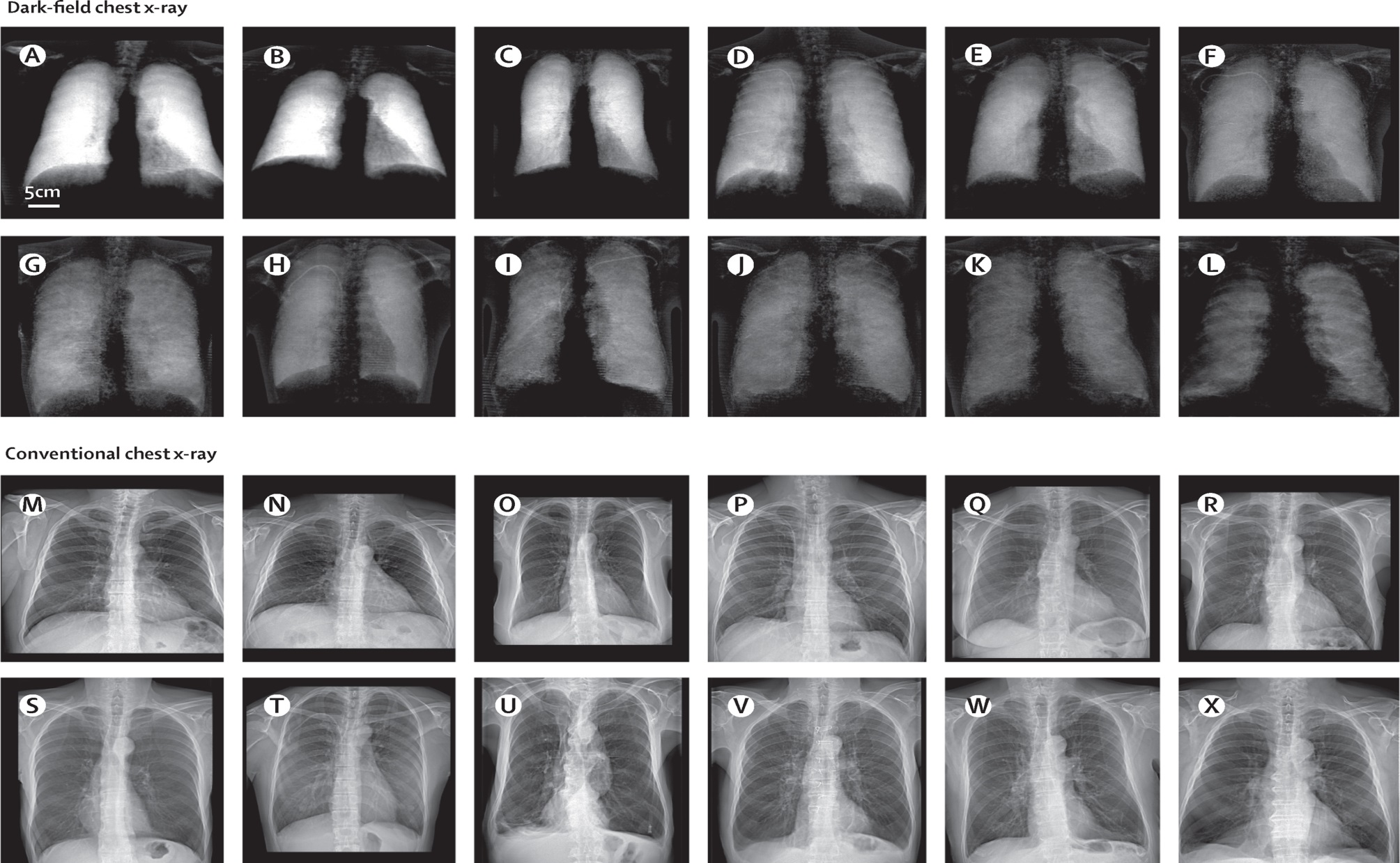
Обычные и темнопольные рентгенограммы у пациентов с нарастающей тяжестью ХОБЛ

Slide 16
Результаты КТ исследований
Визуальная классификация эмфиземы на основании КТ-изображений показала, что у
35 (45%) из 77 пациентов эмфизема отсутствовала,
у 19 (25%) были следы эмфиземы,
у девяти (12%) была легкая эмфизема,
у семи (9%) была умеренная эмфизема,
у шести (8%) была сливная эмфизема,
у одного (1%) была прогрессирующая деструктивная эмфизема.

Slide 17
Результаты применения метода темнопольной рентгенографии
Темнопольный сигнал дает более сильную корреляцию чем КТ-индекс эмфиземы и визуальная оценка эмфиземы на основе КТ изображений.
Только для пациентов в группах с отсутствующей эмфиземой, начальной эмфиземой и легкой эмфиземой по классификации Флейшнера (n=35) не обнаружено значимой корреляции для параметров КТ и темнопольного изображения.

Slide 18
Результаты исследования
Диагностическая достоверность, основанная на изображениях в темном поле, относительно КТ классификации была очень высокой.
Больших вариаций диагностической достоверности обнаружено не было.
Визуальные особенности, наблюдаемые на изображениях в темном поле, обеспечивают большую диагностическую ценность, чем обычные параметры схемы оценки Флейшнера.

Slide 19
Признаки эмфиземы при применении метода темнопольной ретгенографии
Снижение однородности сигнала
Снижение интенсивности сигнала

Slide 20
Ограничение исследования
Основным ограничением данного исследования является относительно небольшое число включенных пациентов. Представленные результаты являются предварительными и должны быть подтверждены при большей выборке пациентов.

Slide 21
Выводы
Темнопольная рентгенография позволяет с высокой чувствительностью и достоверностью выявить как начальные, так и более поздние признаки эмфиземы легких.
Учитывая сравнительную легкость интерпретации, скорость проведения исследования и низкую лучевую нагрузку, данный метод может быть использован для скринингового исследования пациентов с ХОБЛ.

